Slide 1

Муниципальное бюджетное дошкольное образовательное учреждение детский сад «Салгал» с.Сесерлигский Пий-Хемский район
ВИЗИТНАЯ КАРТОЧКА
«Я-ПЕДАГОГ»
с. Сесерлиг

Slide 2
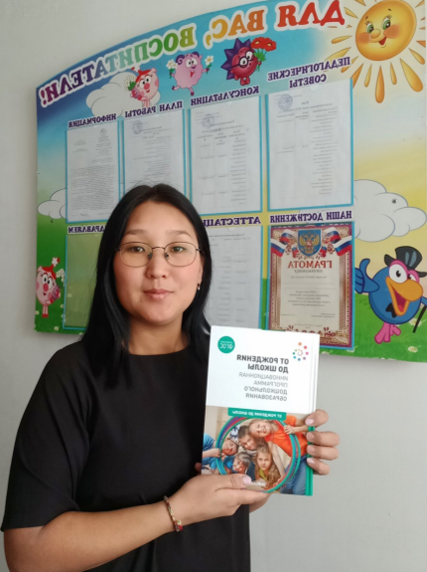
Докмит Ай-кыс Андреевна
17.03.1990 года рождения
воспитатель средней группы

Slide 3
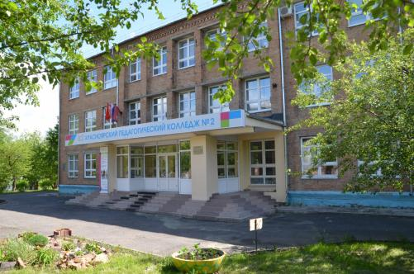
В 2011 году окончила Краевое государственное бюджетное образовательное учреждение среднего профессионального образования « Красноярский педагогический колледж № 2». Специальность: Воспитатель детей дошкольного возраста с дополнительной подготовкой в области семейного воспитания.

Slide 4
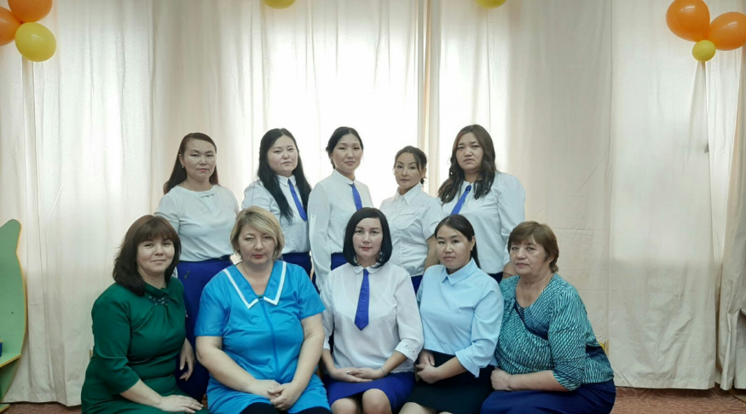
2014 г. – начало работы в МБДОУ Детский сад
№ 10 города Кызыла
Педагогический стаж - 4

Slide 5
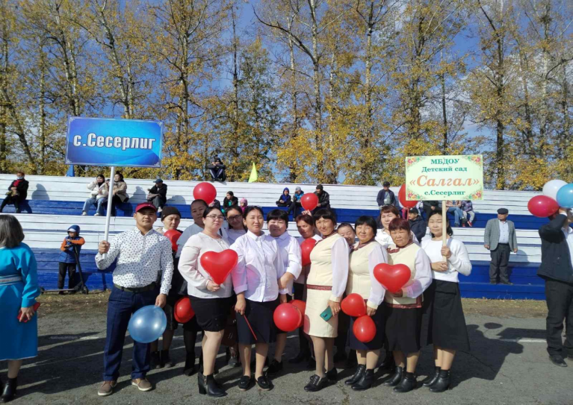
Всего лишь месяцы прошли, как я пришла работать в новый коллектив.
Мы живем детским садом. И когда мы вместе – мы можем все.
Коллектив МБДОУ детского сада «Салгал» с.Сесерлигский
Пий-Хемского кожууна

Slide 6

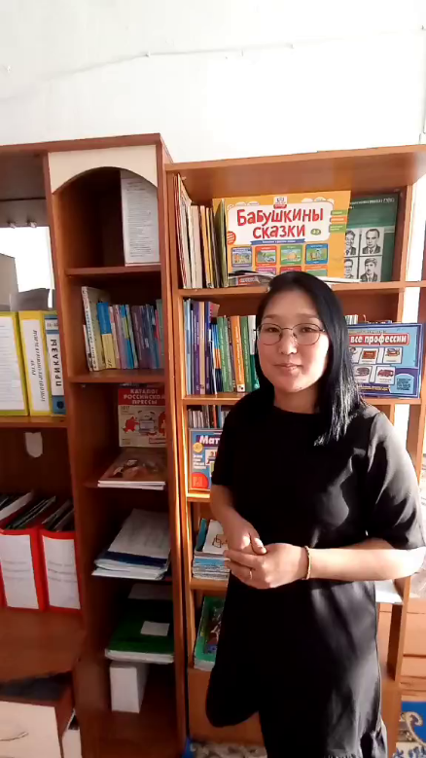

Slide 7
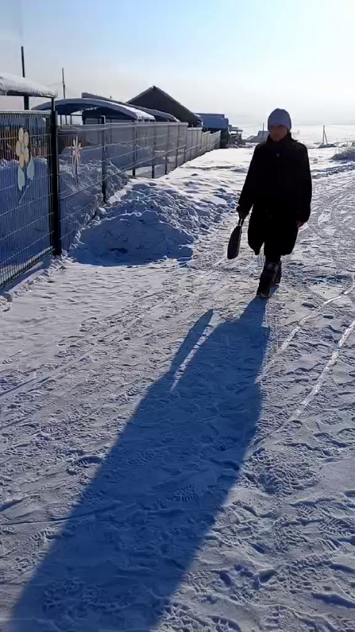

Расскажу как я вступила на нелегкую работу - работа воспитателя. Это моя работа в детском саду, которую я строю в соответствии с целями и задачами, который соответсвует Федеральному Государственному Образовательному стандарту:
- это мои воспитанники, развитие которых я отслеживаю, корректирую, развиваю их личность и жизненные процессы, сопровождаю в трудных ситуациях;.
- это педагоги, которые являются моими помощниками и соратниками;
- это родители моих воспитанников.

Slide 8
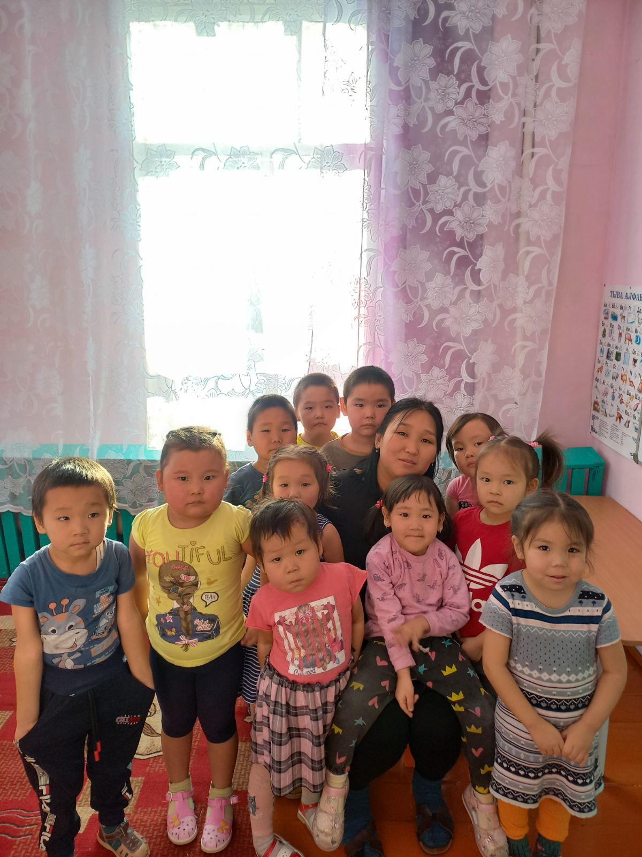
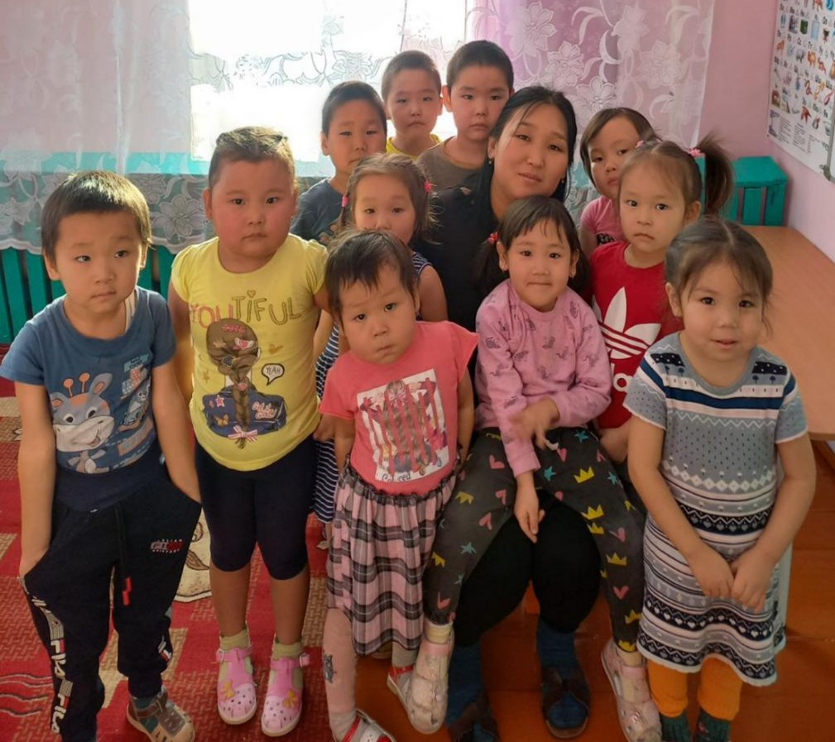

Slide 9
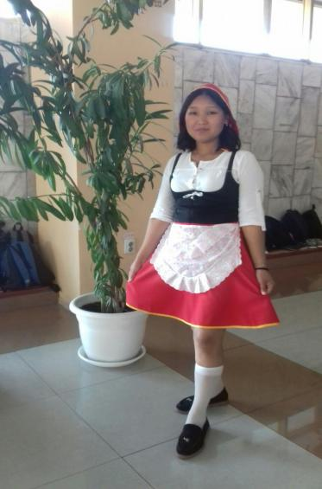
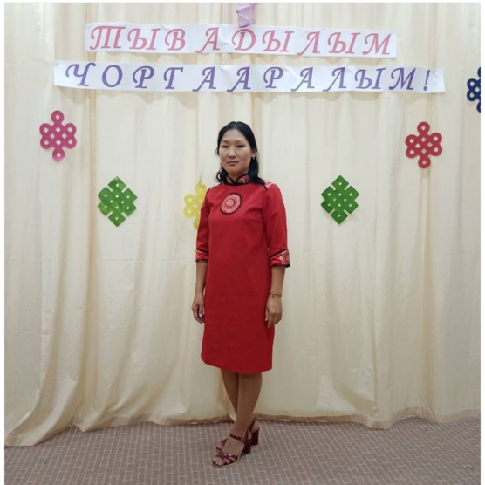
Мой девиз: «Моя работа -любовь с заботой! Всё, что ты отдаёшь, возвратится обратно в итоге! »

Slide 10
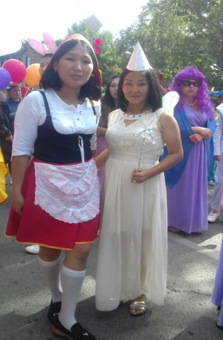
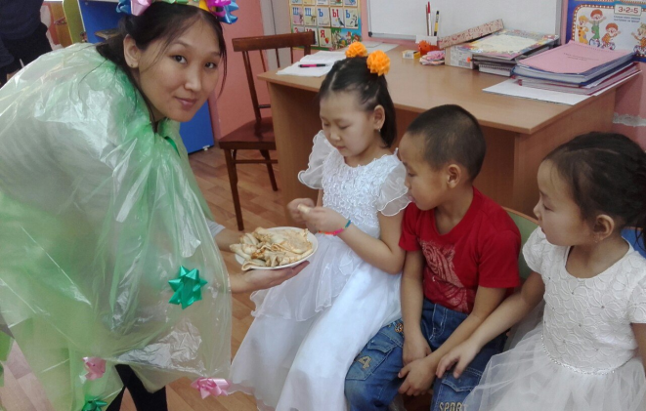
Я современный воспитатель, художник и чтец. Могу я петь и танцевать Героев разных изображать

Slide 11

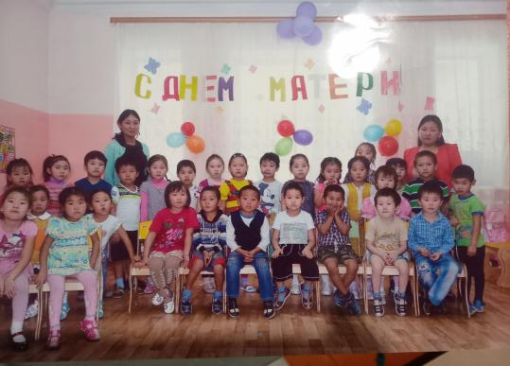
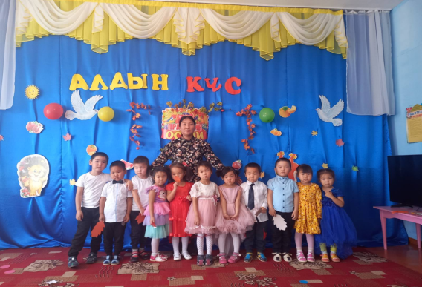
Вместе с детьми познаем мир и радуемся с жизнью. Мои воспитанники - мои цветочки

Slide 12
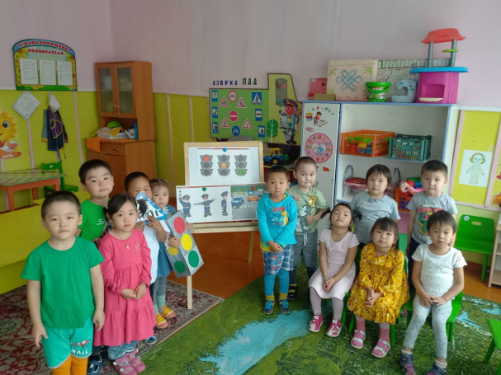
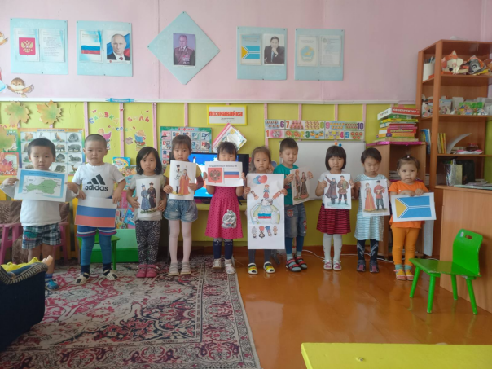
НОД по ПДД
Беседа ко дню Народного Единства

Slide 13
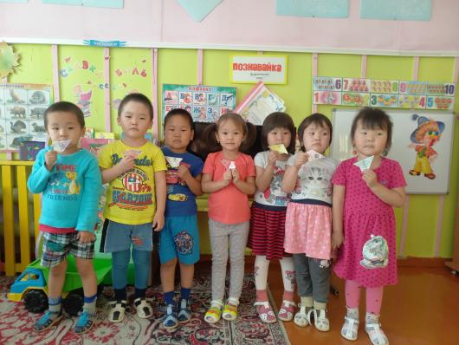
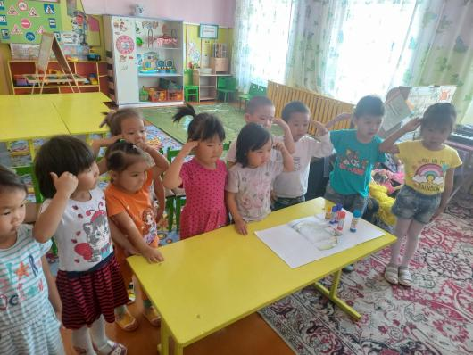
Дополнительное образование в средней группе

Slide 14
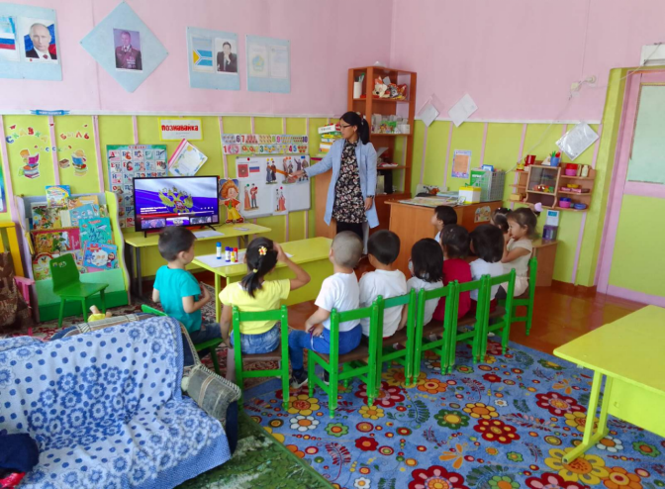
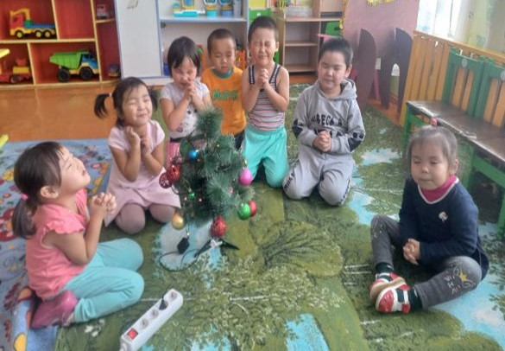
НОД по окружающему миру
Беседа «Скоро новый год. Загадай желание»

Slide 15
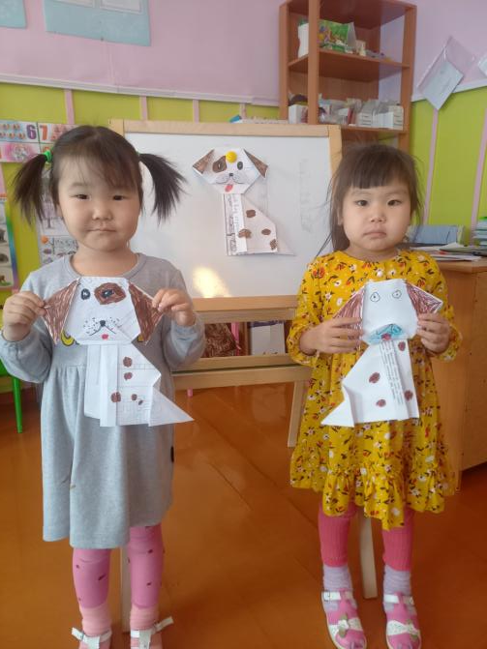
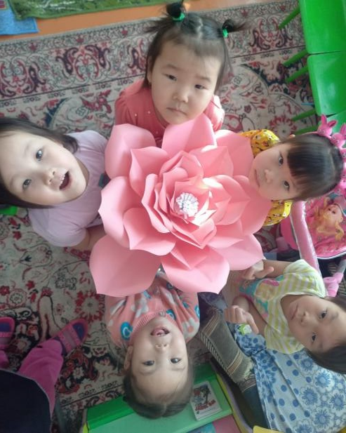
Меня окружает радостный смех и беззаботное детство!

Slide 16
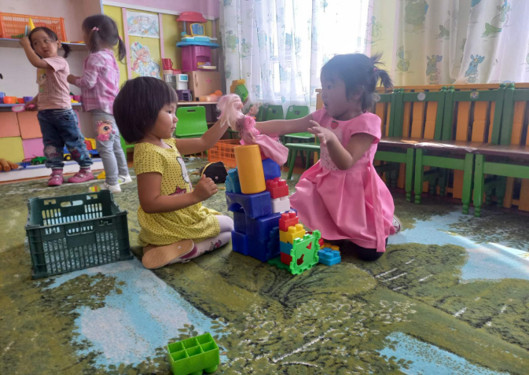
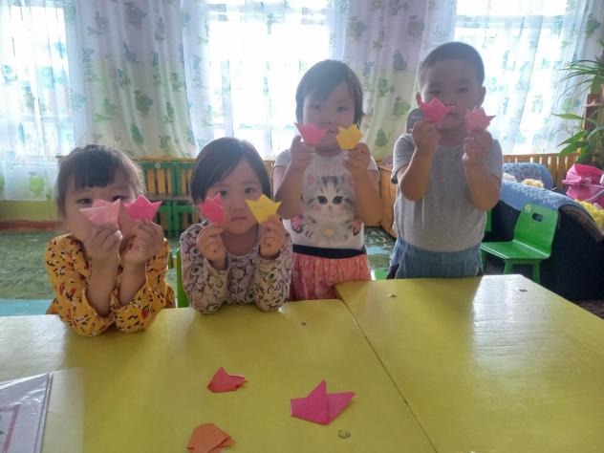
Свободное время
детей

Slide 17
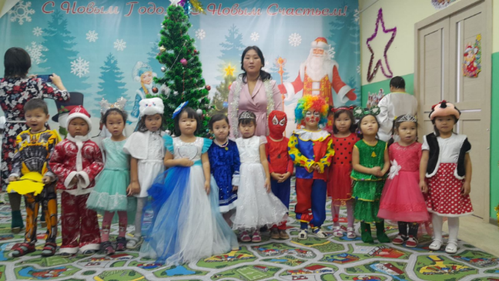
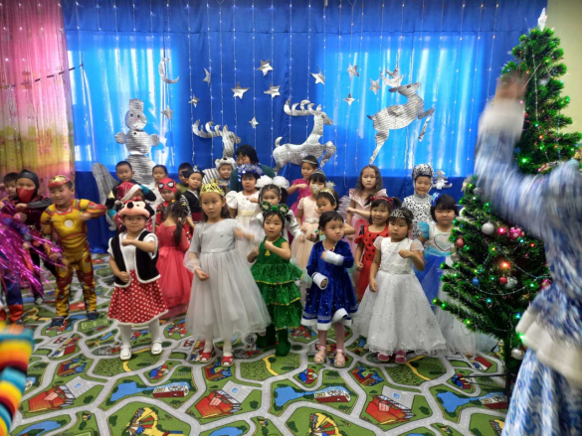
Утренник «Волшебный новый год»

Slide 18
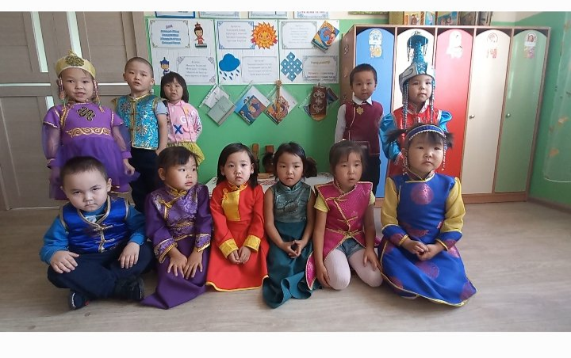
Язык приходит с молоком матери. Нужно гордиться своей национальности, материнским языком. (А.Даржай)

Slide 19
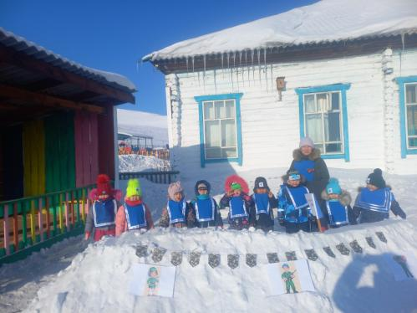
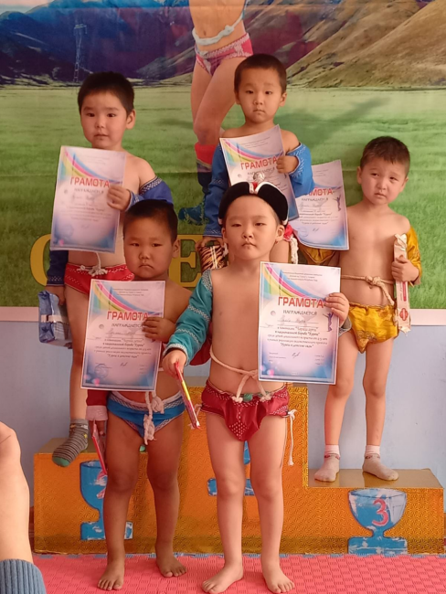
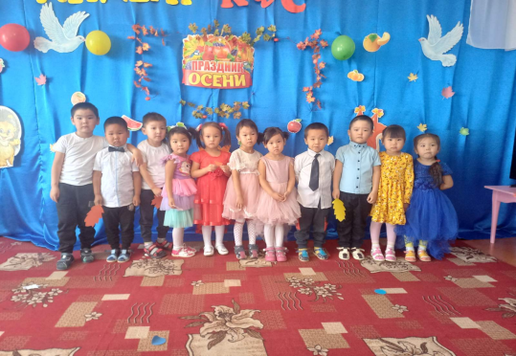
Наши мероприятия
Мероприятие «Хуреш» в детском саду

Slide 20
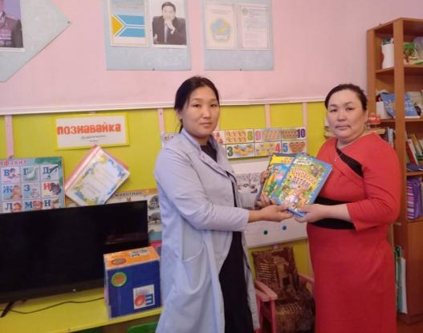
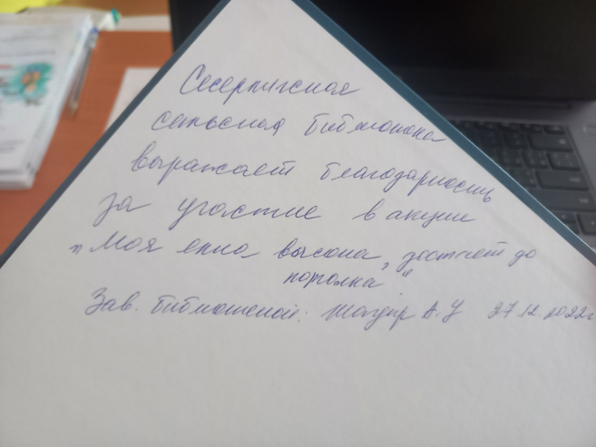
Акция «Моя елка высока, достает до потолка»

Slide 21





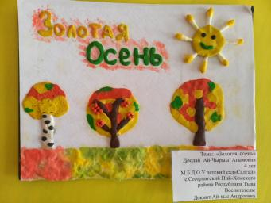
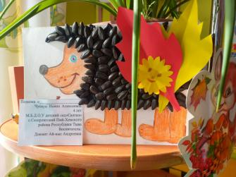
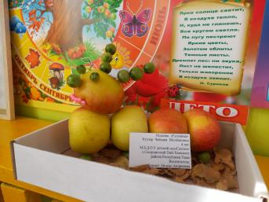
За участие в конкурсе получили дельные советы и по почте электронной скромные дипломы

Slide 22

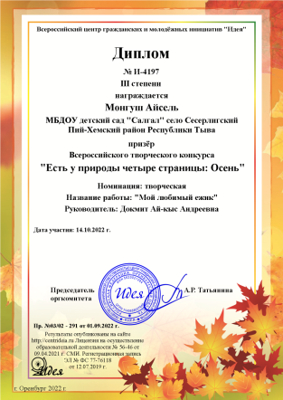

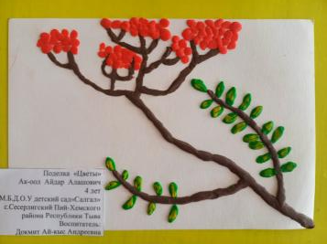
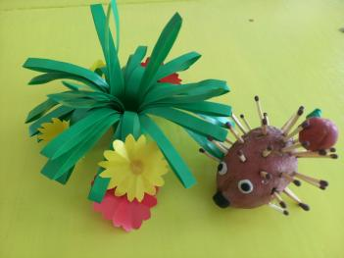
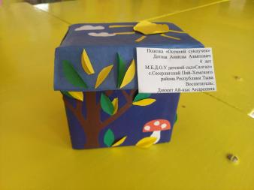

Slide 23
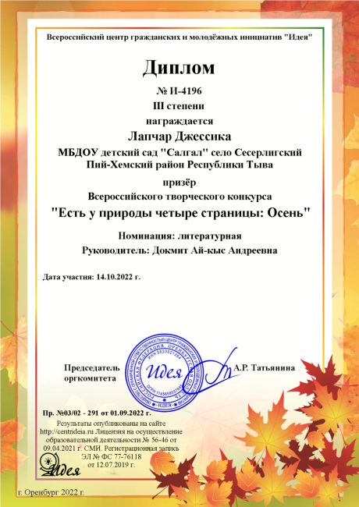


Slide 24
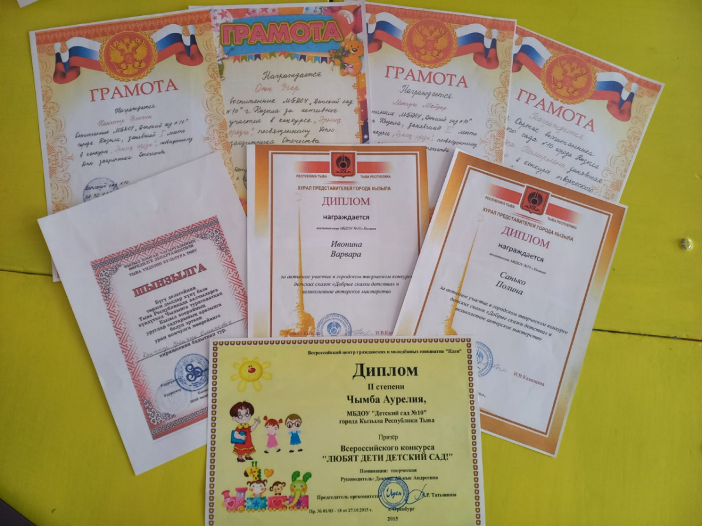

Slide 25
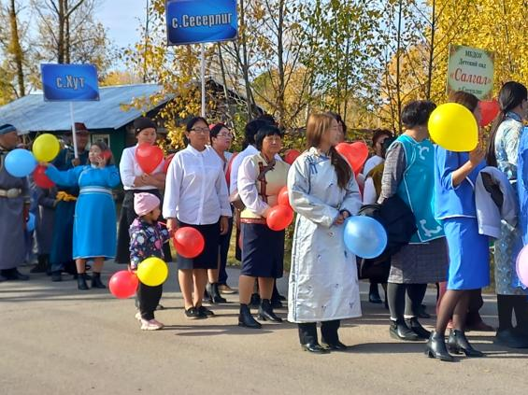
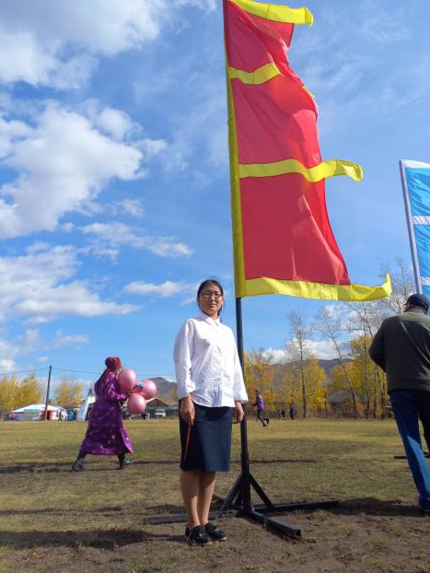
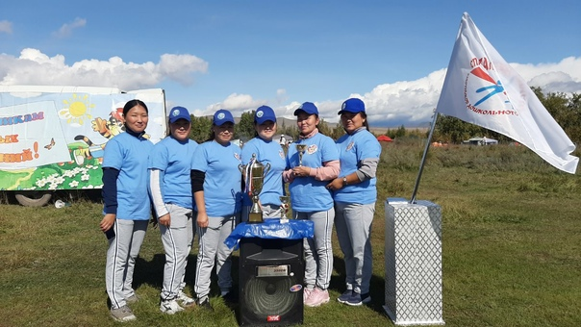
Участие в общественных мероприятих

Slide 26

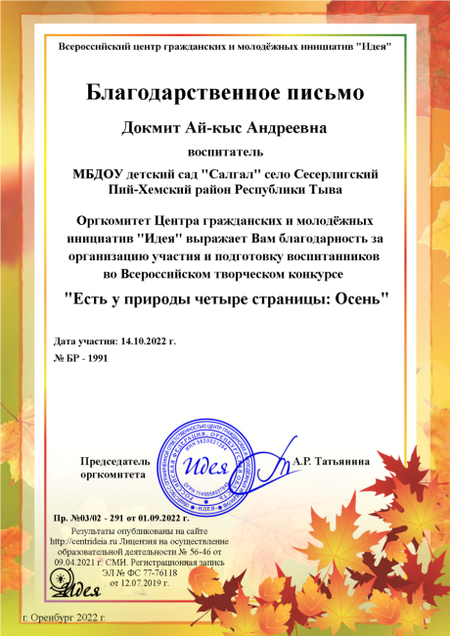
Дети растут очень быстро и чтобы не отстать от них и я тоже расту профессионально - мои достижения

Slide 27
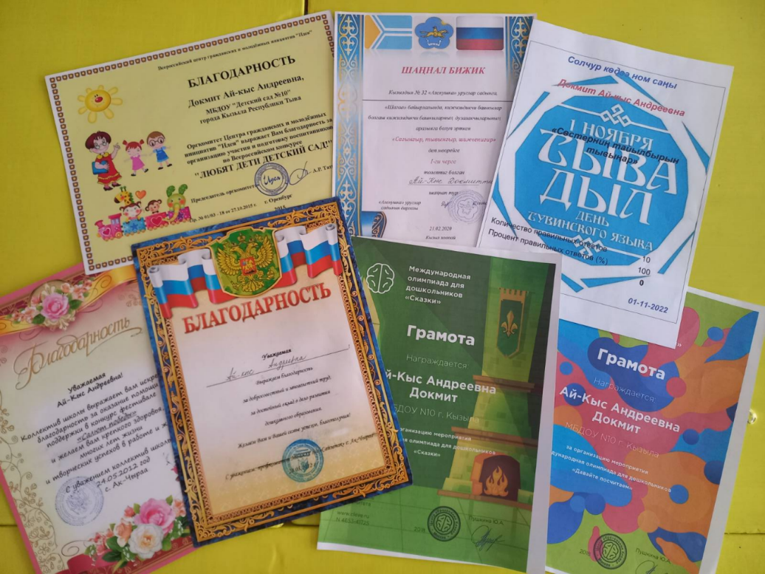

Slide 28
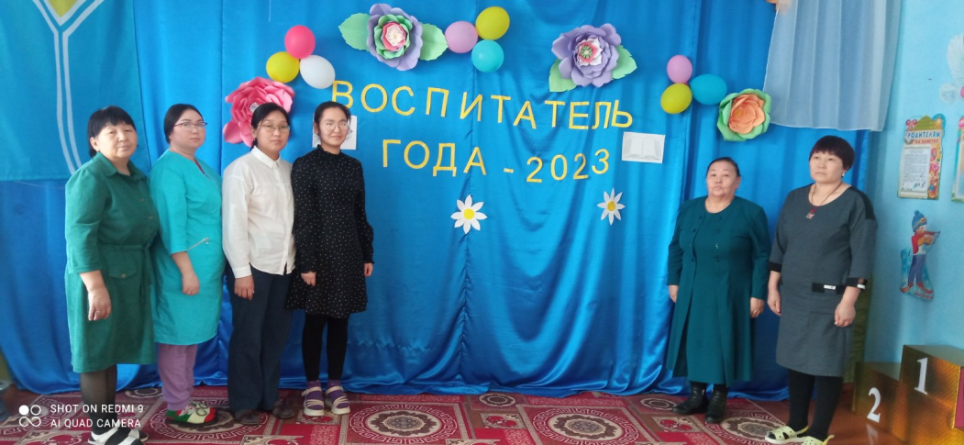
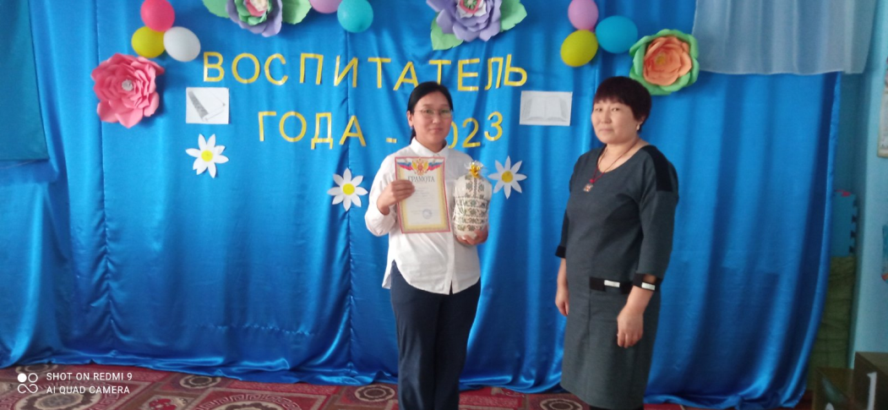

Slide 29
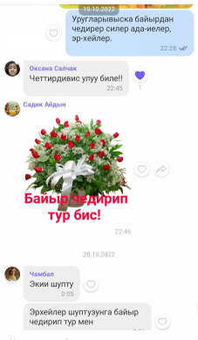
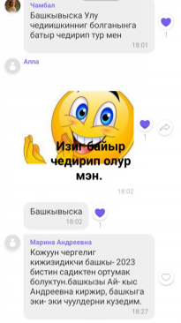





Как и для многих педагогов, для меня важна обратная связь. Комментарии, вопросы позволяют развивать

Slide 30

Когда-то давно я совершенно неожиданно выбрала себе профессию, но прошло время и я поняла, что это была не случайность,
а счастливый случай! Ведь именно здесь, в детском саду жизнь не стоит на месте и каждый день неповторим! Свою профессию я очень люблю!

Slide 31
Спасибо за внимание!!!

